Slide 1
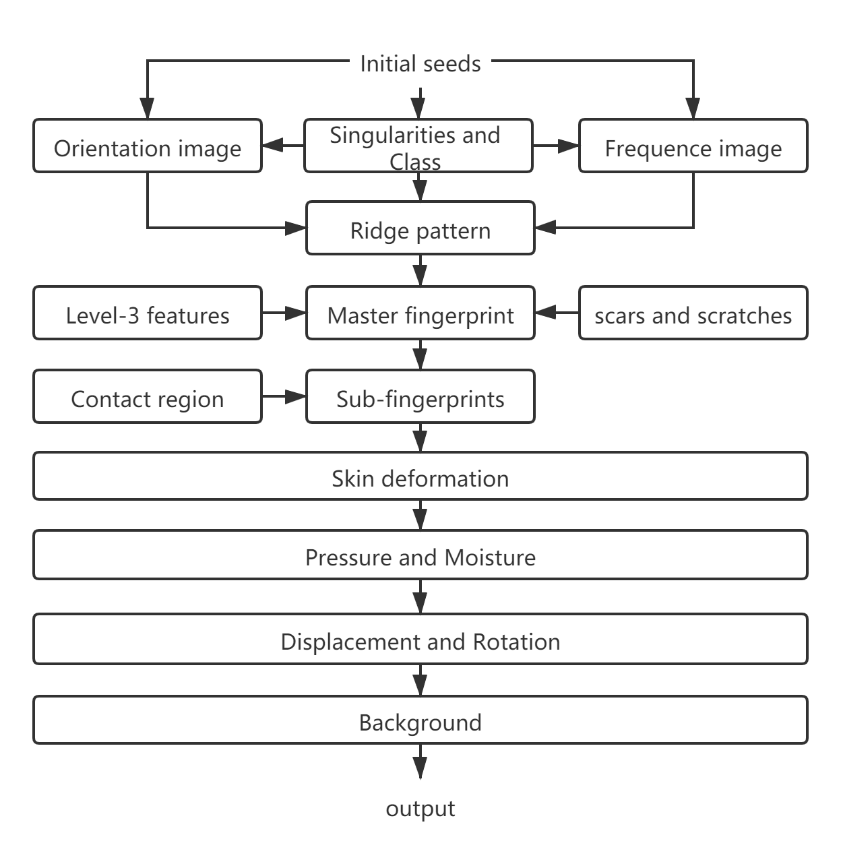
指纹合成总流程
主指纹合成
图像裁剪
模拟采样效果

Slide 2
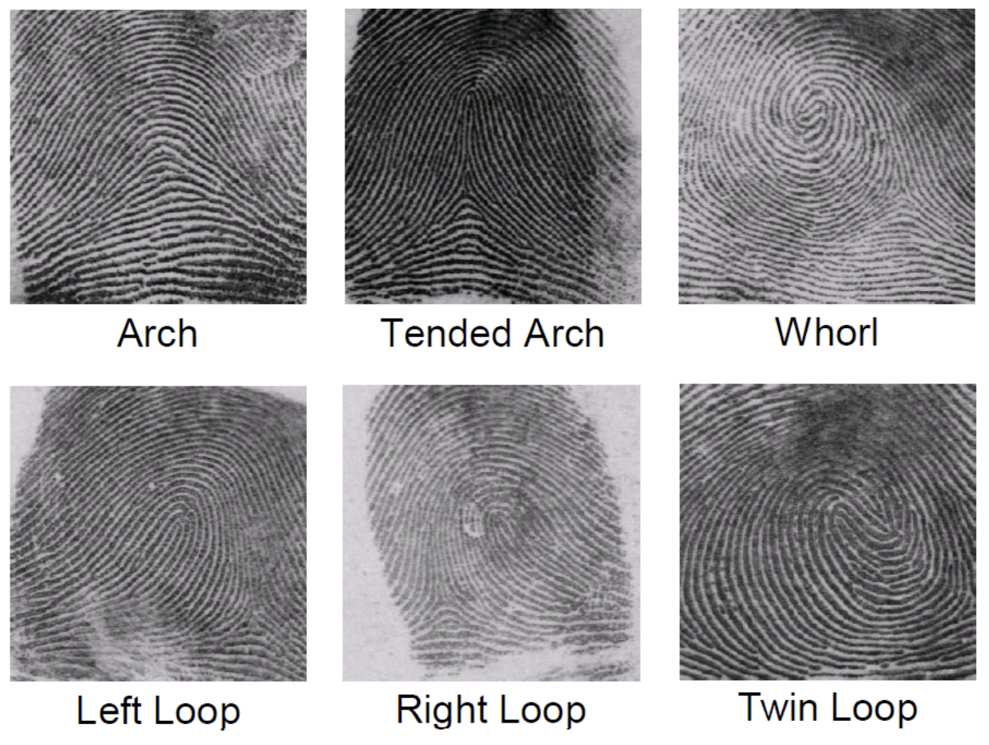
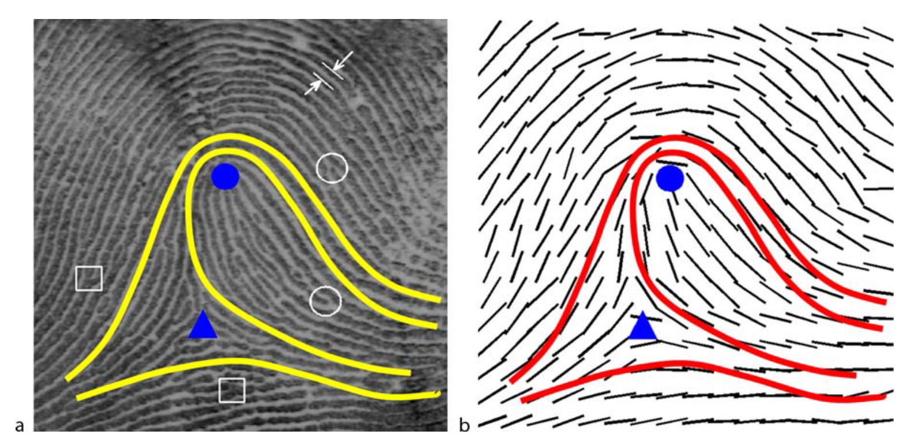
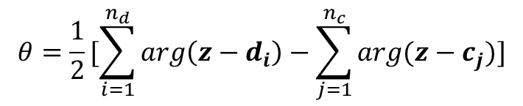
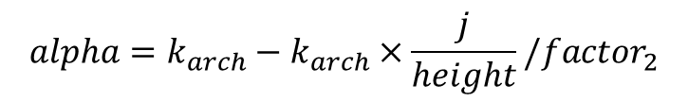
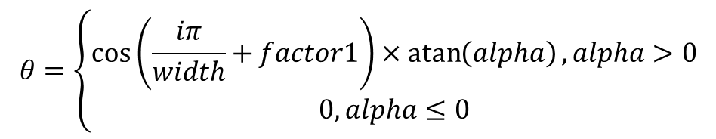
方向场合成
 | Arch | Tented Arch | Whorl | Left Loop | Right Loop | Twin Loop
nCore | 0 | 1 | 2 | 1 | 1 | 2
nDelta | 0 | 1 | 2 | 1 | 1 | 2
纹形
特征
点数量
$$θ=\left\{\begin{aligned}\cos\left(\frac{iπ}{width}+factor1\right)×\operatorname{atan}\left(alpha\right),alpha>0 \\ 0\#\#,alpha≤0\#\#\end{aligned}\right.$$
$$alpha=k_{arch}−k_{arch}×\frac{j}{height}/factor_{2}$$
（Arch纹形）
主要公式：
$$θ=\frac{1}{2}[\sum_{i=1}^{n_{d}}{\arg\left(z−d_{i}\right)}−\sum_{j=1}^{n_{c}}{arg⁡(z−c_{j})}]$$
（其他纹形）
此外，还有对方向场的修正过程。

Slide 3

密度场合成
采用的方法：将3个小尺寸的随机图进行填充放大后平均相加
从左到右为：3×3、4×4、5×5的随机灰度图的放大，以及合并得到的密度场
该方法的操作简单，结果的随机性好，但可解释性较差。
其他方法：分别为指纹的核心区和非核心区设置密度值

Slide 4
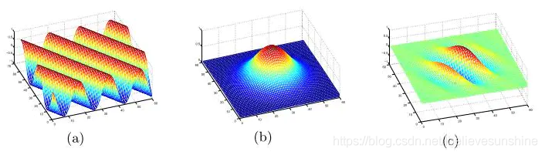
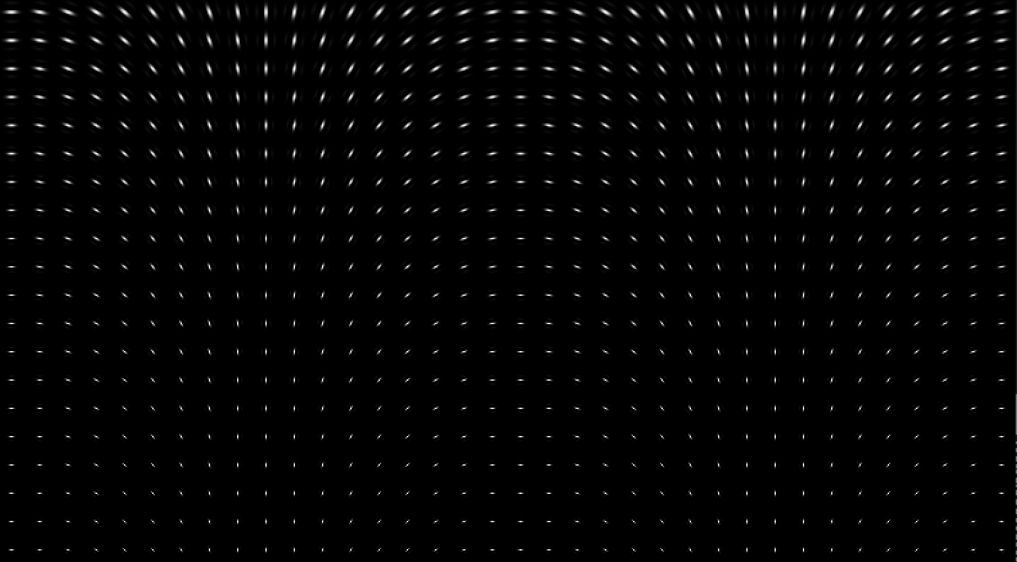
Gabor滤波
Gabor滤波器(c)是一个三角函数(a)和一个高斯函数(b)的叠加
Gabor滤波器是具有可调节频率、方向和带宽参数的定向带通滤波器，常常被用于纹理分析。
在本文中，使用OpenCV的库函数生成Gabor滤波器，
其函数声明如下：
为了避免为每一个待生成的像素点都生成一个Gabor滤波器（这将大大延长算法的运算时间），可以提前生成一组滤波器
cv::Mat cv::getGaborKernel( Size ksize, double sigma, double theta, double lambd, double gamma, double psi = CV_PI*0.5, int ktype = CV_64F );

Slide 5
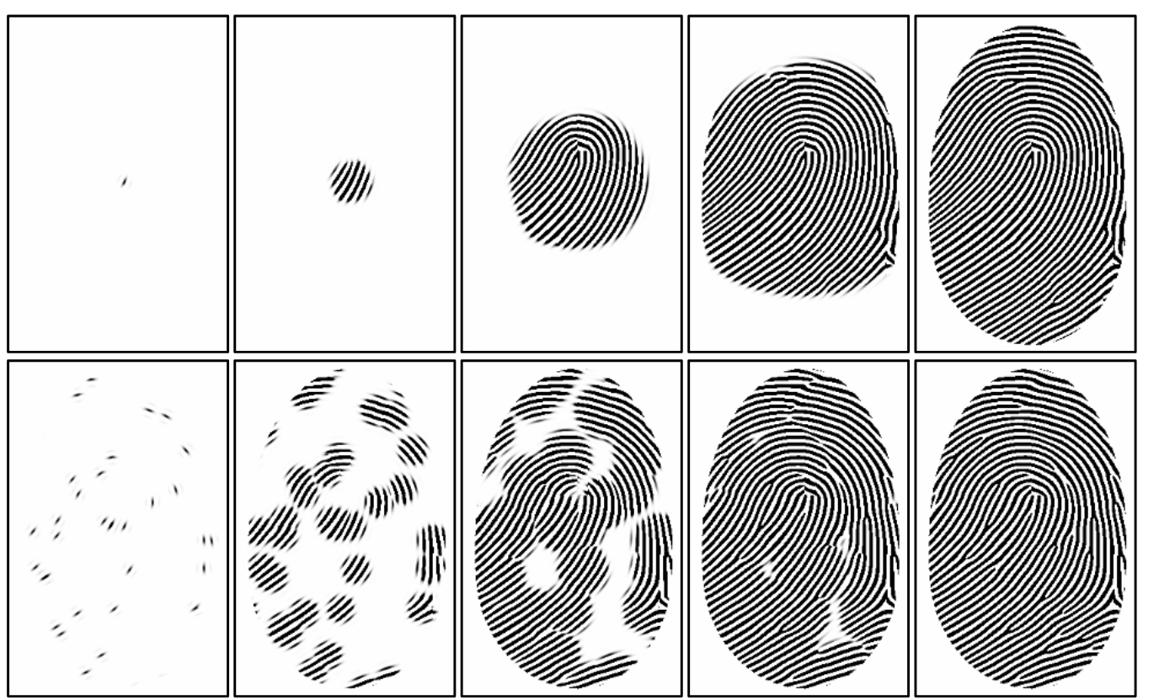
脊线生成
方向场
种子图
遍历像素
取出对应值
Gabor
滤波器组
密度场
选择对应滤波器
进行填充
重复直至脊线图不再变化
生成的
脊线图
生成过程示意

Slide 6
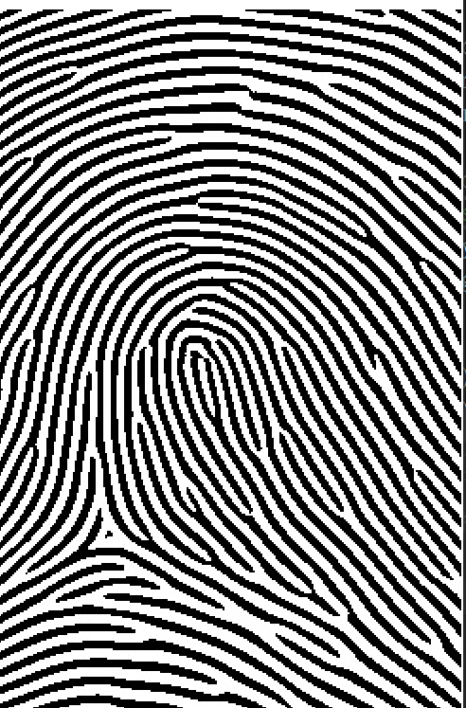
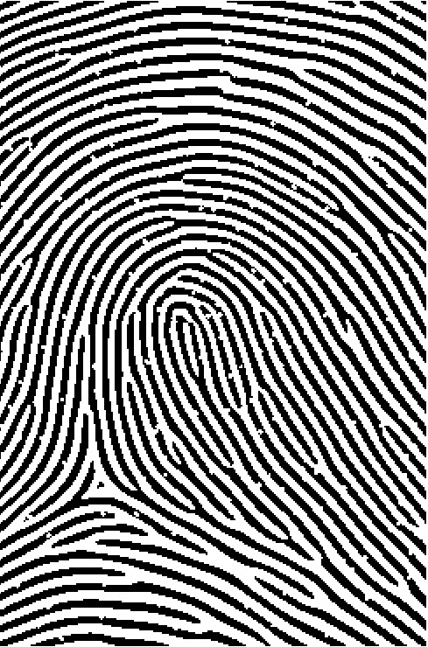
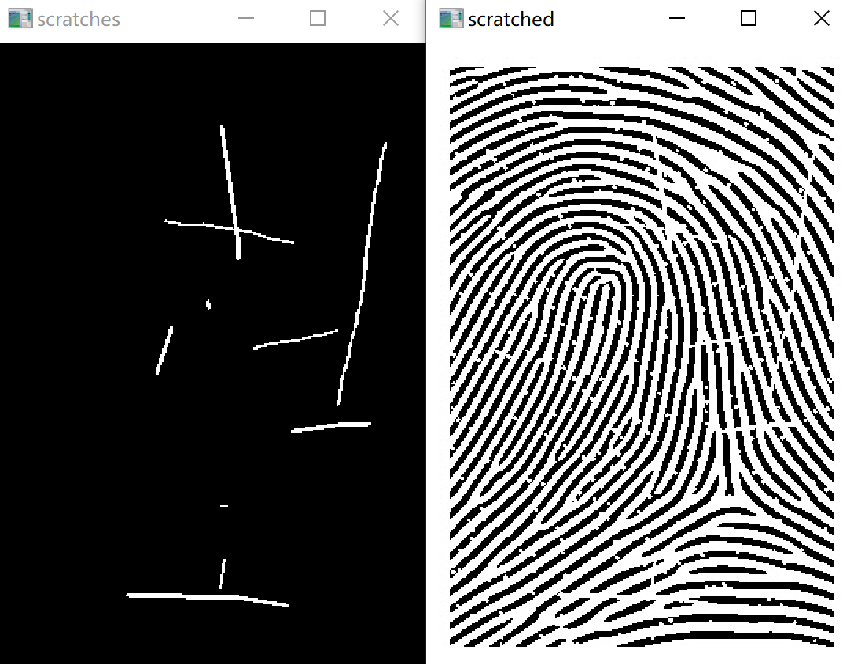
添加特征
汗孔的添加
折痕的添加
void add_pore(cv::Mat& src, cv::Mat& dst, const int pore_density = 350, const int width_padding = 0, const int height_padding = 0)
void add_scratch(cv::Mat &src, cv::Mat &dst, int time = 1)

Slide 7
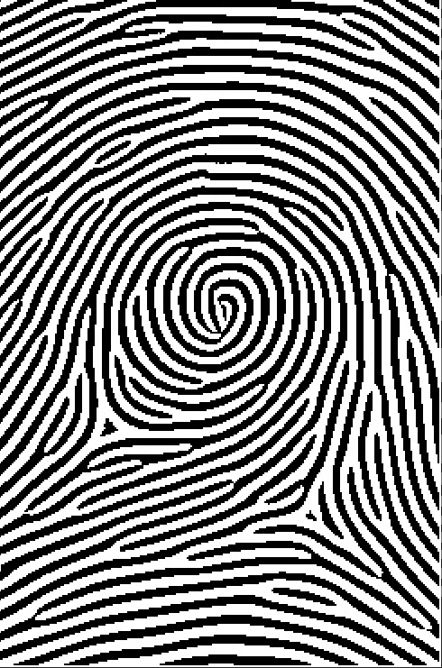
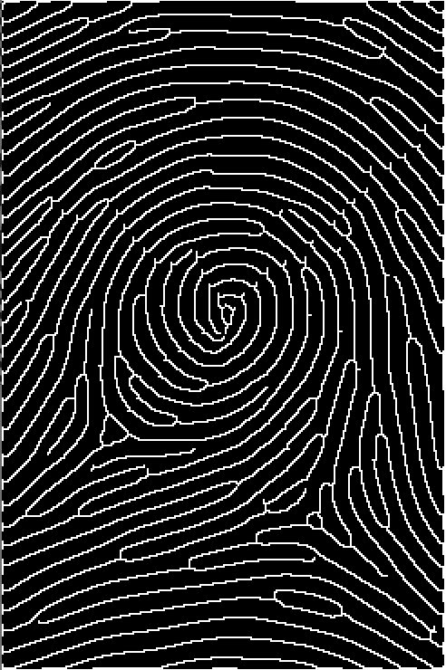
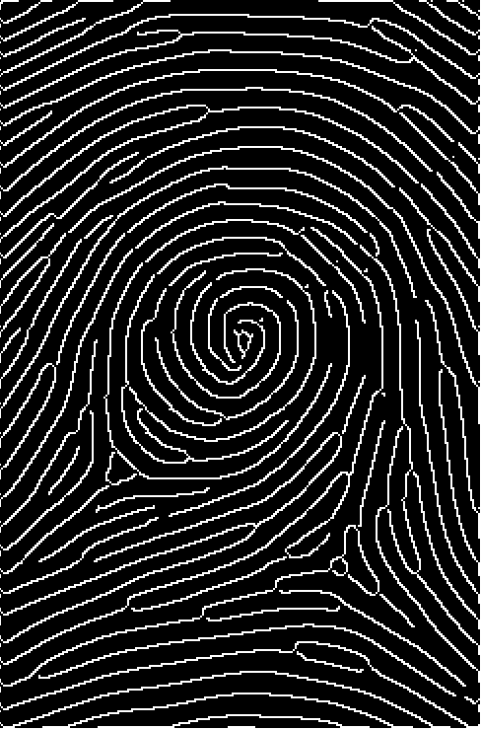
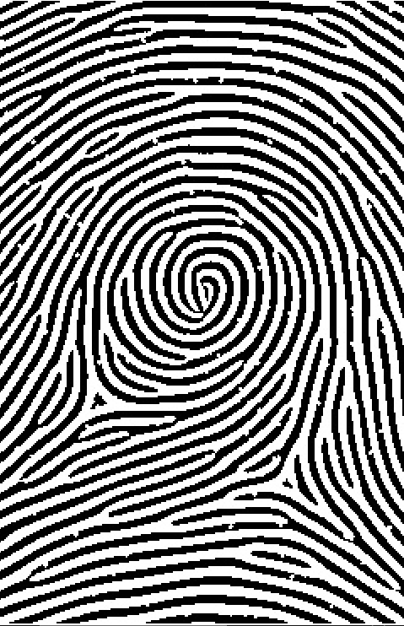
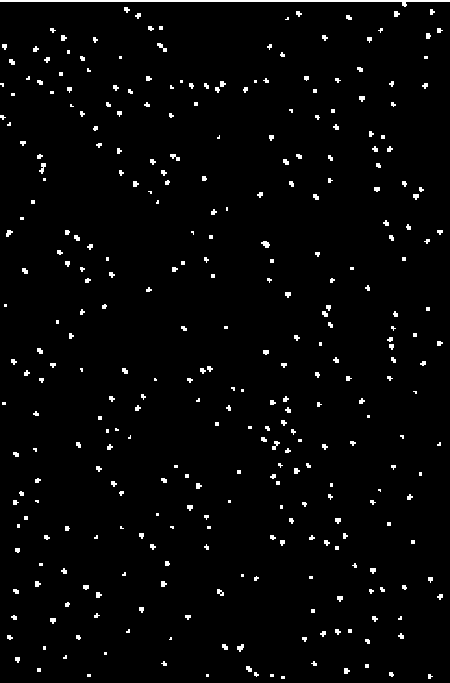
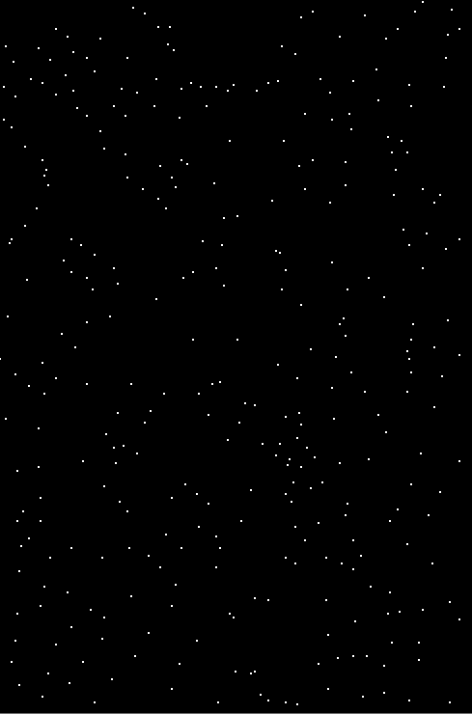
添加特征
汗孔的添加
脊线图
指纹细化
细化图
毛刺处理
处理后的
细化图
沿着细化脊线
添加汗孔位置
具有汗孔的脊线图
与脊线图
相加
汗孔图
膨胀
汗孔位置图

Slide 8
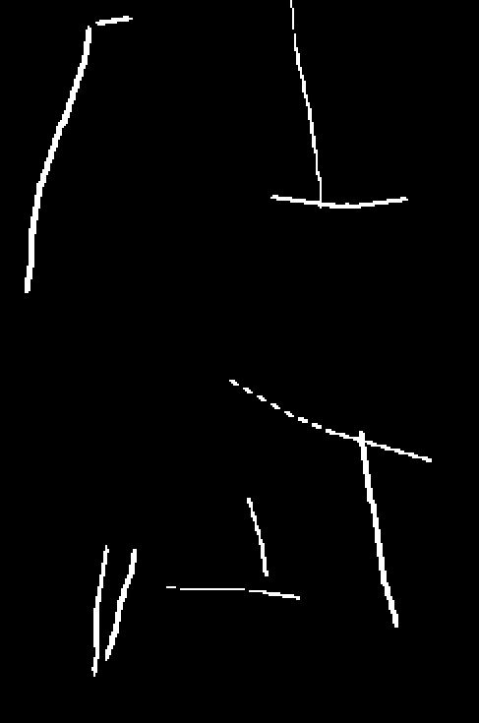
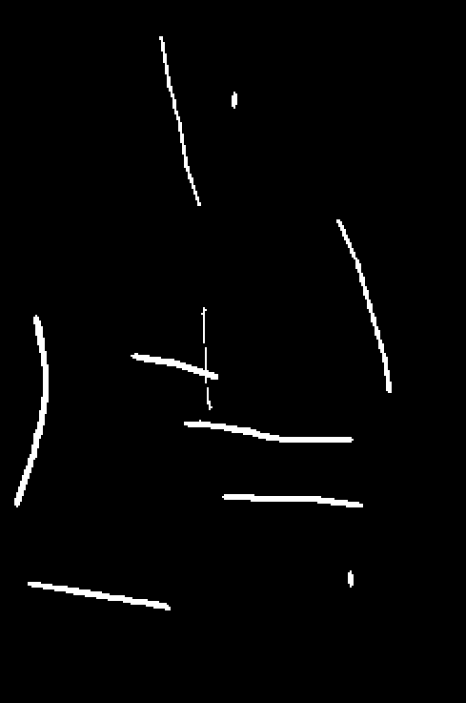
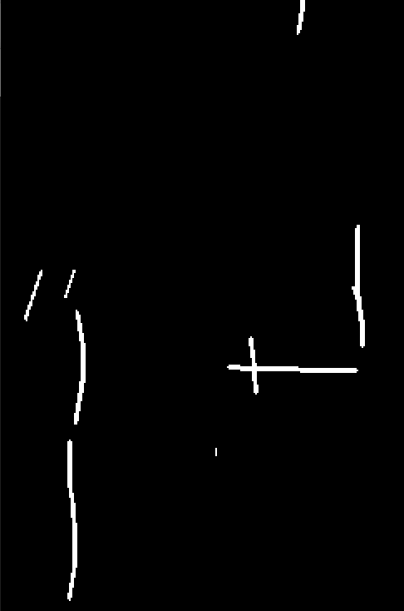
添加特征
折痕的添加
折痕是指纹上的褶皱部分。本方法中，折痕的添加同样利用到了Gabor滤波器。
将多个Gabor滤波器沿随机方向，逐渐变化并连接，就可以形成类似折痕的随机线。
以一次生成10条折痕为例，生成的折痕如下：
该方法生成结果完全随机，并且可以方便地添加需要的约束条件。

Slide 9
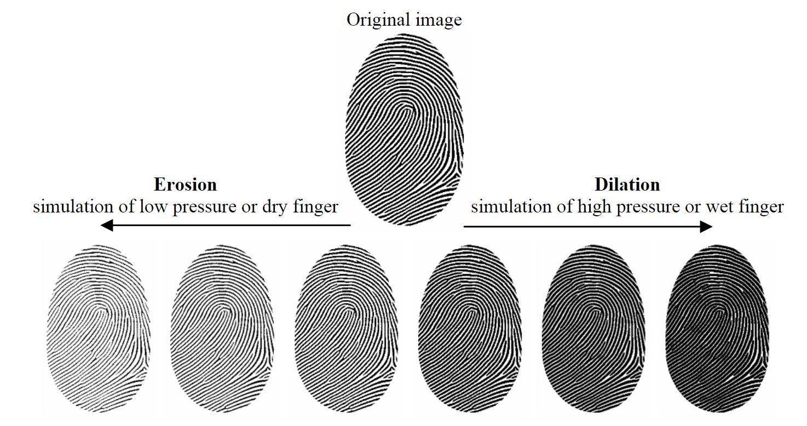
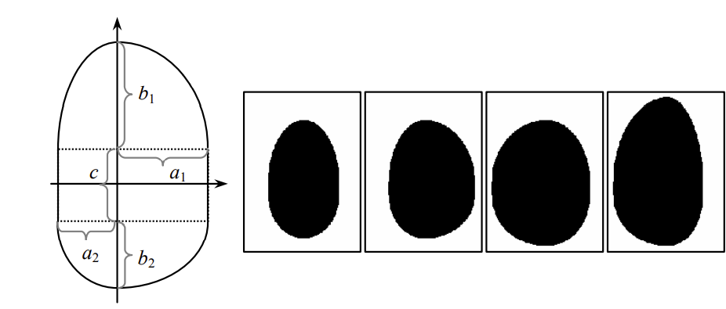
采样模拟
采样模拟：模拟受试者实际采集指纹过程中产生的指纹图像损伤
在本方法主要考虑：指纹接触面、旋转角度、潮湿/压力效果、采样背景（传感器表面的划痕）
指纹接触面：即指纹图像的形状，可以利用SFinGe使用的五参数模型，也可以自行绘制
潮湿/压力效果：不同的潮湿/压力情况会影响指纹脊线的粗细和特征点的残缺，可以使用侵蚀和膨胀操作模拟
采样背景：计划使用现成背景或者使用算法模拟，本方法直接使用了Anguli的生成方法

Slide 10
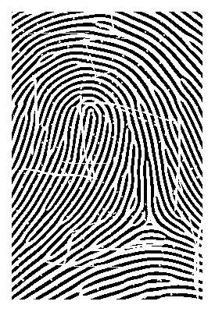
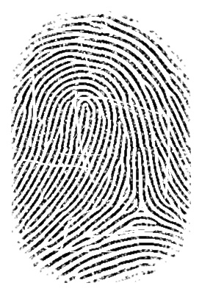
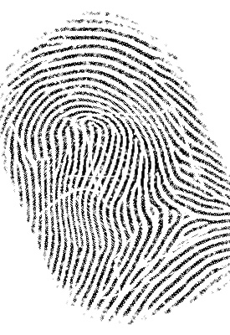
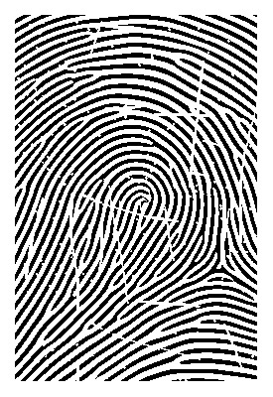
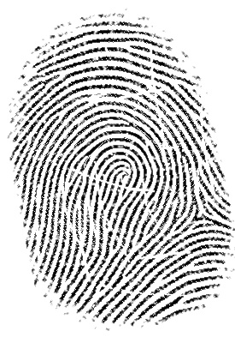
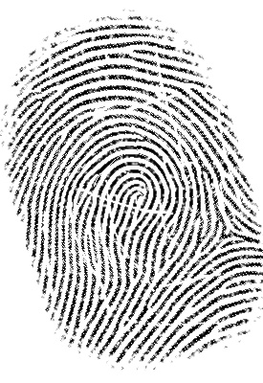
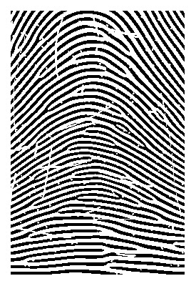
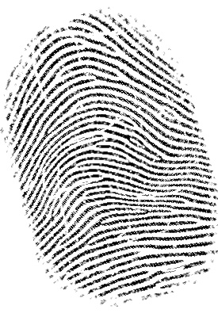
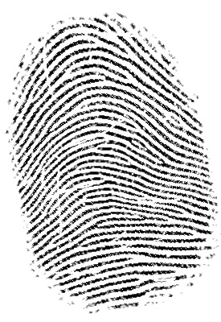
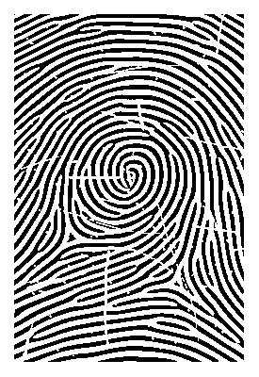
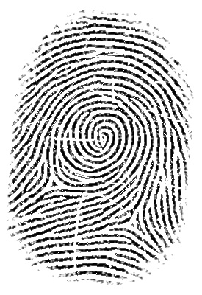
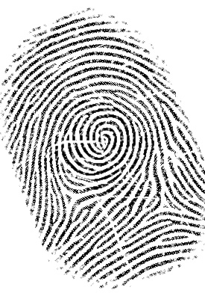
生成实例
1
3
2
4

Slide 11
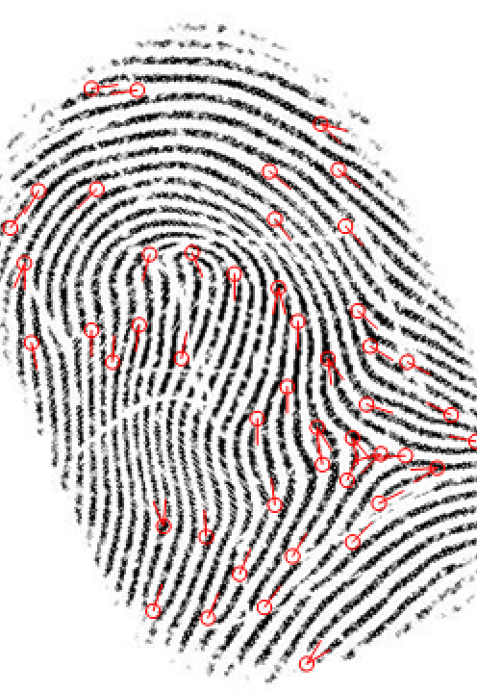
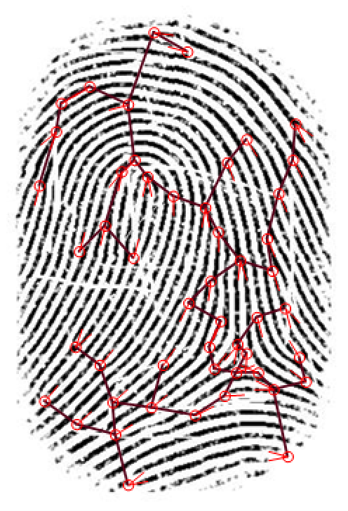
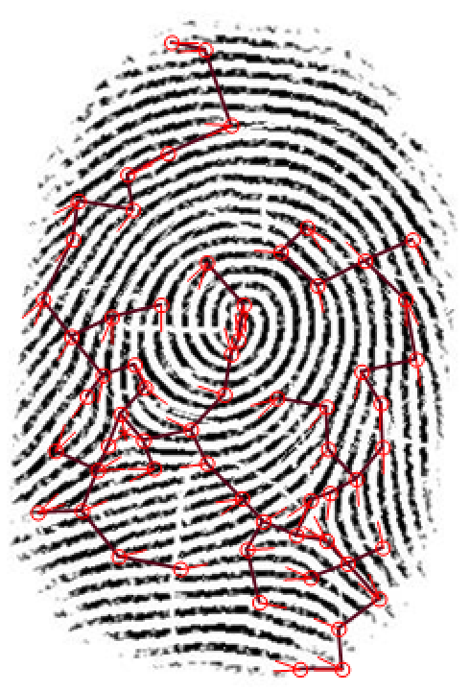
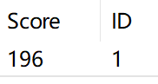
数据验证：VeriFinger 12.2
特征提取
指纹匹配
1
4
1

Slide 12
CUDA的使用
由于本文的方法需要生成大量指纹数据，采取适当的加速方法具有必要。
借助NVIDIA公司推出的CUDA技术，可以为算法实现设备级的并行。
本方法利用了CUDA runtime API，在GPU端建立了一个默认流，将算法中计算密集的部分迁移到了GPU端运行。
其优势在于，可以利用GPU中密集的运算单元，并行进行较简单的运算，从而避免少数CPU核进行大量简单运算。

Slide 13
核函数
核函数是在GPU端运行的函数， 为了使用CUDA runtime API，必须在cu文件中创建核函数，再由主机端（host)对核函数进行调用。
为了将主机端和设备端代码文件分离，建立库CUDA_KERNEL_API，
设置函数如下
extern "C" CUDA_KERNEL_API void add_image(Mat a, Mat b, Mat dst, Size size);
extern "C" CUDA_KERNEL_API void mul_image(Mat a, Mat b, Mat dst, Size size);
extern "C" CUDA_KERNEL_API void div_double(Mat a, double b, Mat dst, Size size);
extern "C" CUDA_KERNEL_API void div_image(Mat a, Mat b, Mat dst, Size size);
extern "C" CUDA_KERNEL_API void if_image(Mat a, double lessThan, double result1, double result2, Mat dst, Size size);
extern "C" CUDA_KERNEL_API void cpy_image(GpuMat dst, GpuMat src, int x, int y, Size size);
extern "C" CUDA_KERNEL_API void generate_gabor_filter(GpuMat dst, double maxF, double minF, int i, int j, Size size);
extern "C" CUDA_KERNEL_API void generate_gabor_filters(Mat dst, double maxF, double minF, Size fil_size);
extern "C" CUDA_KERNEL_API void image_core_density(Mat dst, Point2d center, double maxF, double minF, double min_distance, Size size);
extern "C" CUDA_KERNEL_API void generate_ridge_layer(Mat dst, Mat ridge, Mat orientation, Mat density, Mat filter, double maxF, double minF, Size size);
每个函数对应了一个核函数，其本质是将每个像素的运算分配给一个GPU核

Slide 14
加速效果
设备：
CPU：11th Gen Intel(R) Core(TM) i7-11800H @ 2.30GHz
GPU：NVIDIA GeForce RTX 3060 Laptop
 | 只利用CPU生成100张300dpi指纹图像 | CPU+GPU生成100张300dpi指纹图像 | 只利用CPU生成10张1200dpi指纹图像 | CPU+GPU生成10张1200dpi指纹图像
总生成时间（秒） | 180.045 | 18.3142 | 357.739 | 21.4847
平均生成时间（秒） | 1.800 | 0.183 | 35.774 | 2.148
加速程度 | 883.09% |  | 1565.09%
GPU并行运算可以为计算密集的算法大幅加速，并且当计算量增大时，加速效果会更加显著。

